Slide 1
ФЕДЕРАЛЬНОЕ ГОСУДАРСТВЕННОЕ БЮДЖЕТНОЕ ОБРАЗОВАТЕЛЬНОЕ УЧРЕЖДЕНИЕ ВЫСШЕГО ОБРАЗОВАНИЯ
«КРАСНОЯРСКИЙ ГОСУДАРСТВЕННЫЙ МЕДИЦИНСКИЙ УНИВЕРСИТЕТ ИМЕНИ ПРОФЕССОРА В.Ф. ВОЙНО-ЯСЕНЕЦКОГО»
МИНИСТЕРСТВА ЗДРАВООХРАНЕНИЯ РОССИЙСКОЙ ФЕДЕРАЦИИ
ФАРМАЦЕВТИЧЕСКИЙ КОЛЛЕДЖ
Интернет
Лекция №14
«Репродуктивная система мужчины»
для обучающихся по специальности
34.02.01– Сестринское дело
Дударь В. Л.
Красноярск 2020

Slide 2
План лекции 1.Строение и функция репродуктивной системы мужчины. 2.Половые гормоны, их биологическое действие на мужской организм. 3. Влияние факторов окружающей среды на сперматогенез, потенцию (способность к совершению полового акта), фертильность. 4. Гигиена половых органов мужчины

Slide 3
Репродуктивная системы мужчины исключительно важна, как и остальные системы организма, обеспечивающие нормальную жизнедеятельность.
На мужскую систему репродукции возложены три главные задачи:
1.Образование в семенниках (семенных канальцах) сперматозоидов. В процессе одного семяизвержения выходит 30-500 млн. спермиев.
2.Эвакуация семенной жидкости из мужских половых органов и ее доставка в женские.
3.Синтез основного андрогена (группа стероидных половых гормонов мужчин) – тестостерона.

Slide 4
К мужским половым органам относятся яички, придатки яичек, семявыносящие протоки, семенные пузырьки, предстательная железа, половой член. Деятельность половых органов находится под контролем коры больших полушарий, подкорковых нервных центров, поясничного и крестцового отделов спинного мозга, гипоталамуса, передней доли гипофиза.

Slide 5
Мужские половые органы можно разделить на наружные и внутренние.
Группа наружных репродуктивных органов мужчины включает:
пенис(половойчлен), яички(тестикулы), придаток яичка
К внутренним половым органам мужчины относятся: семявыносящие протоки, семенные пузырьки, бульбоуретральные (Куперовы) железы

Slide 6
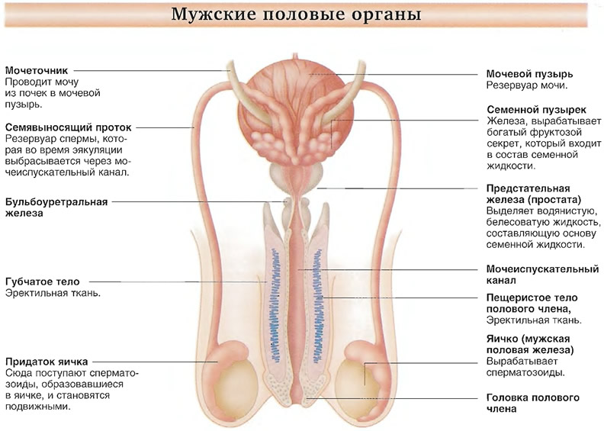

Slide 7
Яички
парные образования, расположенные вне таза, в кожно-мышечном мешковидном образовании - в мошонке. Размеры яичка в среднем у взрослого мужчины составляет 4*3 см и имеют массу 20 – 30 г. яичко разделено на 200 – 300 долек, образованных тонкими множественными извитыми канальцами. В стенках этих канальцев находятся особые клетки - сертолиевы, содействующие развитию мужских половых клеток — сперматозоидов. Между канальцами располагаются интерстициальные клетки Лейдига, вырабатывающие по­ловой гормон — тестостерон (андростерон).
Извитые канальцы переходят в 12 – 18 более толстых, коротких выносящих канальцев.

Slide 8
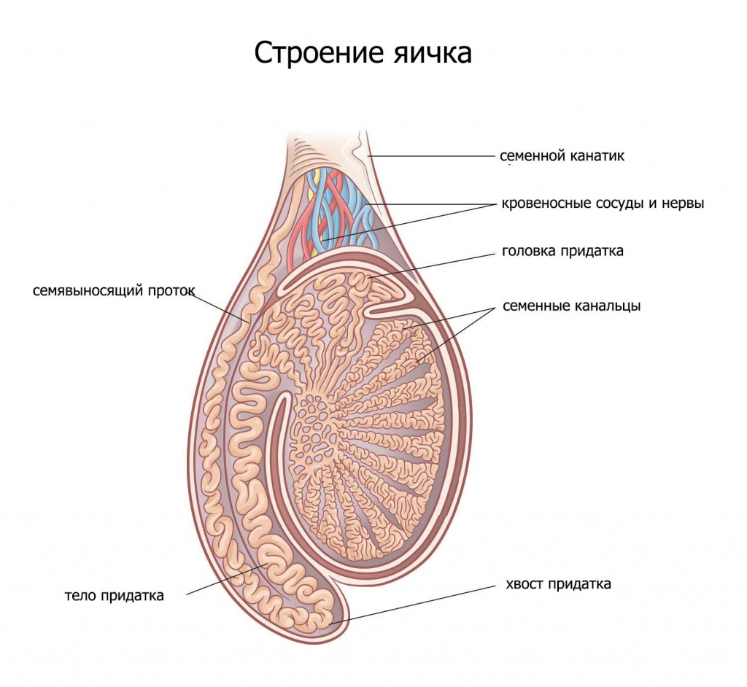

Slide 9
Сперматогенез
Сперматогенез (производство семенной жидкости) осуществляется под влиянием и контролем гормональных веществ. Он начинается с момента полового созревания (11-15 лет), поэтому до этого возраста в организме мальчика сперматозоиды не производятся. Когда у подростка тестостерон достигает положенного для возраста уровня, это приводит к активации стволовых клеток в тестикулах (спермогоний). С возрастом (с 35-45 лет) продуцирование тестостерона начинает снижаться, соответственно снижается и фертильность.

Slide 10
Процесс образования сперматозоидов
Сперматогенез продолжается непрерывно с большой интенсивностью в течение 70 – 72 суток. Сперматогенез состоит из 4 периодов:
Первый период – размножение. Примитивные клетки в стенках семяобразующих канальцев (сперматогонии) митотически делятся. Происходит значительное увеличение их количества.
Второй период – роста. Увеличивается активное всасывание цитоплазмой сперматогоний питательных веществ, происходят сложные изменения в ядре – образуется сперматоцит первого порядка, а затем второго порядка.

Slide 11
Третья стадия – созревание. Характеризуется двукратным делением клетки – мейозом, в результате чего образуются сперматиды. Это типичная округлая клетка с гаплоидным набором хромосом, цитоплазмой и всеми органоидами.
Четвертая стадия – формирование. Начинается с перемещения ядра в передний конец клетки – это головка сперматозоида. Центриоли выходят в противоположную часть клетки, вместе с цитоплазмой образуют шейку, а одна из них превращается в осевую нить – хвостик.
Зрелые сперматозоиды отделяются и двигаются вдоль канальцев по направлению к придатку яичка.

Slide 12
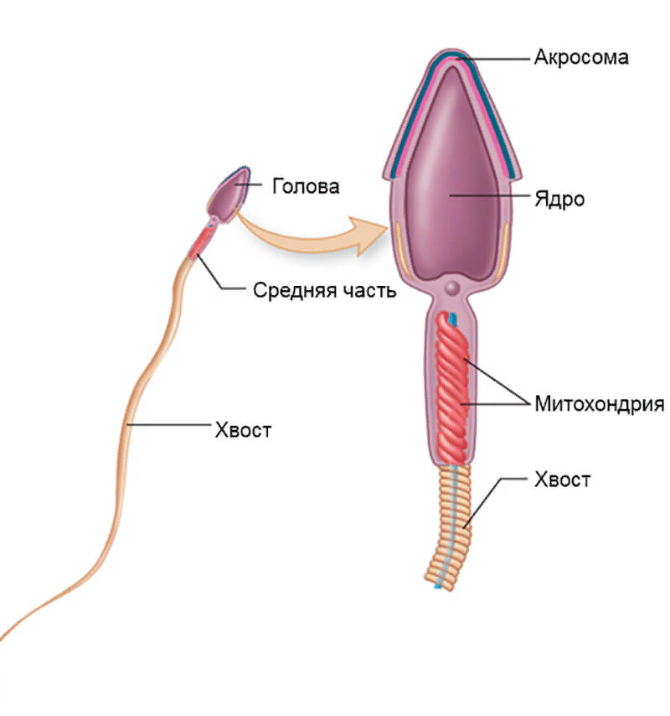

Slide 13
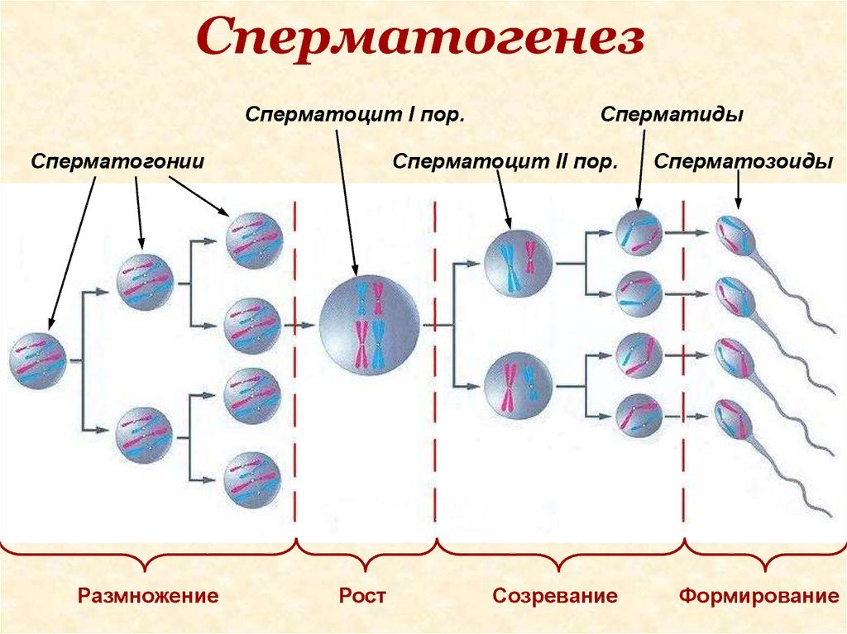

Slide 14
Придаток
К одному краю яичка прилегает его придаток, длиной 5 – 8 см и толщиной около 1 см. он состоит из 12 – 13 долек, каждая из которых образована продолжением соответствующего выносящего канальца. Все они образуют общий проток придатка. В каждой из долек образуется секрет, поступающий в общий проток.

Slide 16
Функцией придатка яичка является содействие созреванию сперматозоидов, а так же функция отбора: им занимаются клетки спермиефаги, находящиеся в стенках придатка, они поглощают и переваривают наиболее слабые и неактивные сперматозоиды.

Slide 17
Семявыносящий проток
Общий проток придатка переходит в семявыносящий проток, длиной 45—50 см просвет до 1,5 мм. Вместе с сосудами и нервами семявыносящий проток идет в брюшную полость, где расширяется примерно вдвое и образует так называемую ампулу, а затем впадает в мочеиспускательный канал.

Slide 18
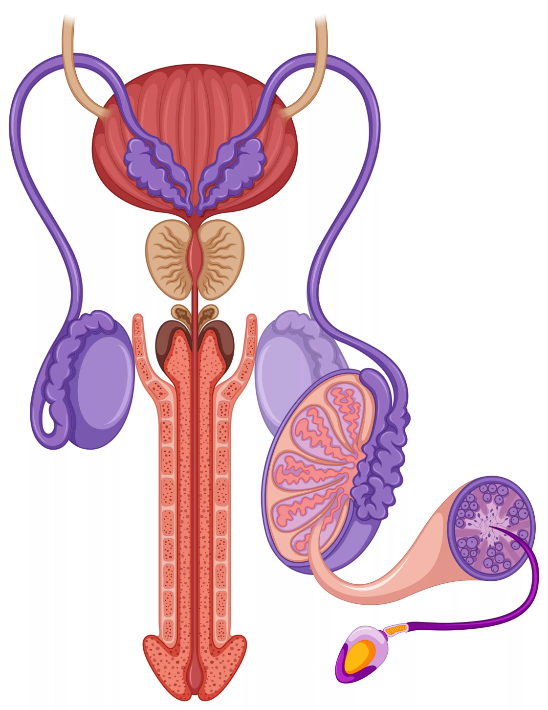

Slide 19
Семенные пузырьки
На месте впадения семявыносящего протока в мочевой пузырь находятся семенные пузырьки - парные мешковидные образования, состоящие из тела и шейки, выделяющие секрет. Поступление содержимого семенных пузырьков с присутствующей в нем в большом количестве фруктозой существенно пополняет запас питательных веществ в семенной жидкости, что обеспечивает сперматозоиды всем необходимым до момента оплодотворения яйцеклетки. Зрелые сперматозоиды накапливаются в части придатка, переходящей в семявыносящий проток, и в ампуле этого протока.

Slide 20
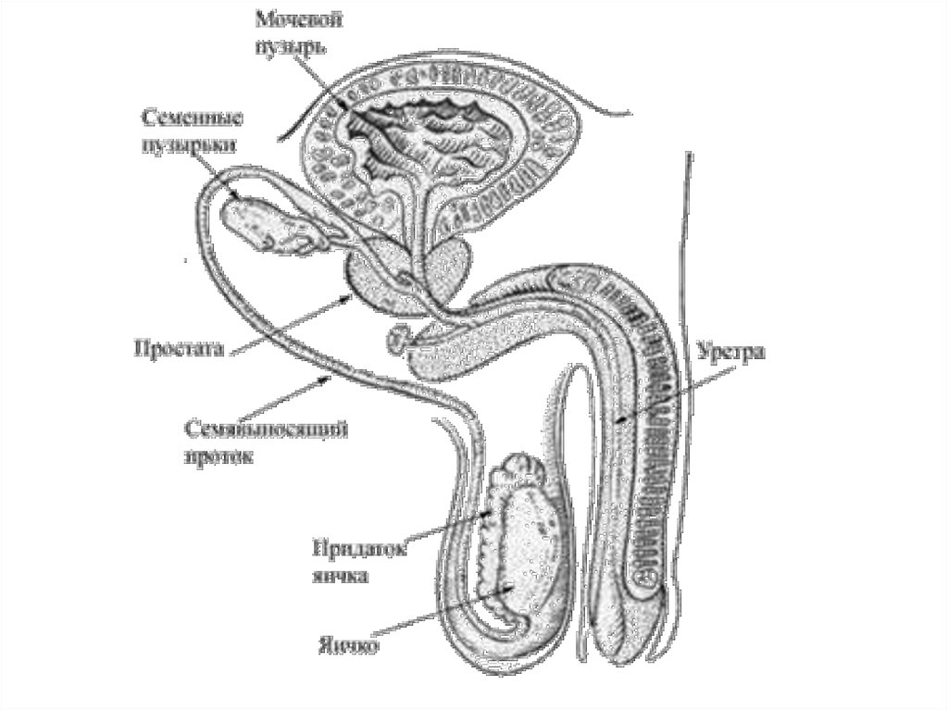

Slide 21
Бульбоуретральные железы (Куперовы)
парные округлые железы, небольшой величины, расположенные между пучками мышц мочеполовой диафрагмы. Выводной проток железы тонкий, длиной 3-4 см, открывается в просвет мочеиспускательного канала (уретры).

Slide 22
Функция куперовых желез
Бульбоуретральные железы вырабатывают вязкий секрет, представляющий собой бесцветную, прозрачную слизь, щелочной реакции, выделяемый в период полового возбуждения. Также как и секрет парауретральных желез - секрет Куперовых желез нейтрализует кислую реакцию мочевых путей перед эякуляцией.

Slide 23
Простата
половая придаточная железа мужской репродуктивной системы, охватывает со всех сторон мочеиспускательный канал в той его части, которая находится у мочевого пузыря. По структуре она подобна губке состоящей из тысяч маленьких полостей, где секрет предстательной железы формируется, а затем выводится в мочевой канал через дюжины маленьких протоков. Ее размеры примерно 4*5*2,5 см, масса до 20 – 25 г.

Slide 24
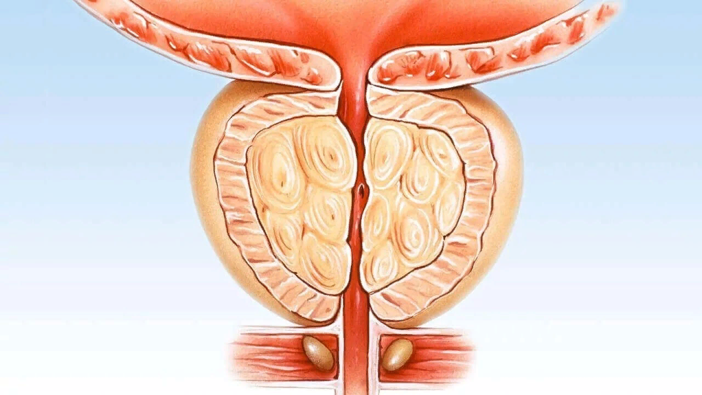

Slide 25
Функция простаты
Простата вырабатывает секрет – один из основных компонентов спермы. Состав сока простаты чрезвычайно сложен и выполняет очень много наиважнейших функций:
обеспечивает активность сперматозоидов, (условие оплодотворения),
обеспечивает собственный иммунитет простаты против инфекций,
нормальную эрекцию,
выработку тестостерона, а, кроме того,
«отвечает» за деятельность гипофиза

Slide 26
При половом возбуждении сперматозоиды вместе с сек­ретом придатков движутся по семявыводящему каналу к семенным пузырькам. Секрет придатков разжижает сре­ду. В момент наибольшего полового возбуждения в зад­ний отдел мочеиспускательного канала выбрасываются сначала выделения предстательной железы, затем сперматозоиды и секрет семенных пузырьков.

Slide 27
Сперма
— это смесь выделений предстательной железы и семен­ных пузырьков со сперматозоидами.
При каждом половом акте выделяется от 1 до 6 мл спермы. В ней содержится около 300 000 000 сперматозоидов.
Сперма извергается через наружное отверстие мочеис­пускательного канала, которое открывается на головке полового члена.

Slide 28
Половой член (penis)
состоит из 3 пещеристых тел, головки и корня. Во время полового возбуждения проис­ходит обильное заполнение пещеристых тел кровью, они становятся упругими, наступает эрекция (напряжение) полового члена. Только при таком состоянии мужского полового члена возможен половой акт.
Кожа полового члена у основания головки образует складку — крайнюю плоть. Она может быть легко сдви­нута назад. Фимоз — сужение крайней плоти. На внутренней, обращенной к головке поверхности крайней плоти находятся особые железы, выделяющие секрет, смазывающий ее. При избыточном его накоплении и попадании в него инфекции возможно воспаление, как головки, так и крайней плоти - баланопостит

Slide 29
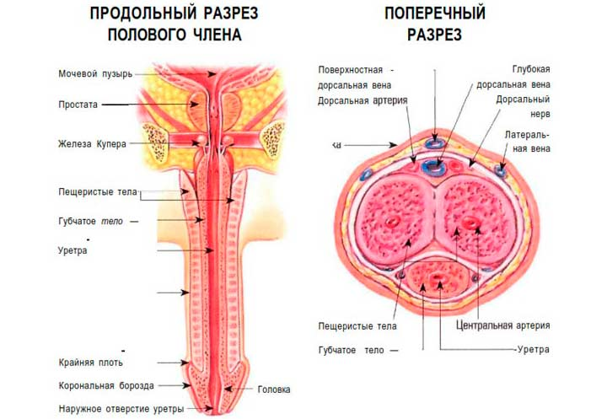

Slide 30
Регуляция репродуктивной системы мужчины
Функция репродуктивной системы у мужчин регулируется тремя основными гормонами:
Лютеинизирующий (ЛГ).
Фолликулостимулирующий (ФСГ).
Тестостерон.

Slide 31
Половые гормоны, их биологическое действие на организм.
Образованию спермы содействуют:
Фолликулостимулирующий гормон (ФСГ)
Тестостерон
ФСГ выделяется передней долей гипофиза. Его выделение стимулируется гормоном, высвобождающим лютеинизирующий гормон из гипоталямуса (ГВЛГ) и угнетается ингибином, выделяемым сертолиевыми клетками яичек.

Slide 32
ЛГ и ФСГ – гипофизарные гормоны.
Тестостерон синтезируется под влиянием ЛГ,
Сперматозоиды образуются под влиянием ЛГ. Тестостерон отвечает за:
своевременное появление вторичных половых признаков,
производство семенной жидкости,
наращивание мышечной массы,
физическую силу и выносливость,
либидо,
высоту голоса.

Slide 33
Влияние факторов окружающей среды на сперматогенез, потенцию (способность к совершению полового акта), фертильность
Снижение продукции половых мужских гормонов происходит под влиянием различных факторов:
1.эндокринные болезни,
2.ожирение,
3.хронические болезни,
4.ЗППП,
5.стрессы,

Slide 34
6.постоянное перегревание яичек в саунах, банях,
7.частые переохлаждения,
8.депрессия,
9.травмы,
10.несчастные случаи (поражение электротоком, ДТП) и так далее.
Воздействие неблагоприятных факторов приводит не только к снижению выработки тестостерона, но также к эректильной и эякуляторной дисфункции.

Slide 35
Гормональный статус мужчины
Для оценки мужского гормонального статуса проводят комплексное исследование гормонов мужской половой системы. Наиболее важными гормонами мужской половой системы являются: андрогены. В организме здорового мужчины основной источник андрогенов - яички. Тестостерон - это основной андроген, вырабатываемый яичками, и основной мужской половой гормон. Концентрация тестостерона значительно возрастает в период полового созревания и сохраняется высокой вплоть до 40-50 лет, после чего начинает постепенно снижаться, даже у здоровых мужчин.

Slide 36
Оценка андрогенного статуса (используется определение общего тестостерона.)
Общий тестостерон представлен двумя фракциями:
1.Небольшая часть тестостерона циркулирует в крови в свободном состоянии (не связана с какими-либо белками). Этот тестостерон называют свободным. Он может оказывать биологическое воздействие на клетки организма.
2.Другая часть тестостерона связана с белками:
сильная связь с белком, связывающим половые гормоны (SHBG). Эта часть тестостерона неактивна.
Другая часть, слабо и обратимо связанная с другим белком - альбумином - так же как и свободный тестостерон является активным участником регуляции.
Таким образом, в клетки-мишени может проникать свободный тестостерон и тестостерон, связанный с альбумином, они составляют биодоступный тестостерон.

Slide 37
Биодоступный тестостерон = свободный тестостерон + тестостерон, связанный с альбумином

Slide 38
Гигиена половых органов мужчины
1.Каждый мужчина должен обмывать половые органы чистой проточной водой, смывая с головки накапливаю­щиеся на ней сальные отложения. Предварительно сле­дует вымыть руки.
2.Сравнительно недавно в пиве были обнаружены фитоэстрогены, которые представляют собой растительные аналоги женских половых гормонов и также попадают в напиток из хмеля. . Когда мужчина начинает употреблять пиво, у него в организме начинает накапливаться большое количество гормонов, похожих на женский гормон прогестерон. У него смещается гормональное равновесие, и он начинает становиться обрюзгшим (отекать, оплывать лицом, телом, толстеть), его фигура становится женоподобной. У него пропадает интерес к женщинам.

Slide 39
Контрольные вопросы
1.Назовите органы репродуктивной системы мужчины;
2. Назовите функции каждого органа репродуктивной системы мужчины;
3.Перечислите половые гормоны и их влияние на организм мужчины;
4.Опишите процесс сперматогенеза.

